Slide 1
Friendly wallet
Green Team

Slide 2


Friendly wallet
Назначение: сервис для совершения общих покупок в рамках одной группы людей.
Основная задача: честное распределение средств после совершения данных покупок.

Slide 3
Основные требуемые возможности
Создание и сопровождение групп
Учет покупок, совершенных в течение продолжительного времени
Пересчет баланса участников
Создание заказов для покупки необходимых товаров
Сохранение и отображение истории событий связанных с группой
Изменение коэффициентов участия пользователей при оплате покупки
Дополнительные требования
Наличие мобильного интерфейса
Наличие веб-интерфейса

Slide 4
Участники проекта
Баринов Дмитрий (веб-клиент)
Греченко Лаура (веб-клиент)
Певцов Игорь (сервис API)
Сухинин Александр (сервис API)
Рикардо Санчес (?)

Slide 5
Основные задачи
Завершение верстки веб-интерфейса
Разрешение проблем связанных с сертификатами
Создание большей части необходимого API
Создание начальной js программы для связи с API
Минимальное отображение взаимодействия интерфейса с API

Slide 6
Основные задачи
Завершение верстки веб-интерфейса
Разрешение проблем связанных с сертификатами
Создание большей части необходимого API
Создание начальной js программы для связи с API
Минимальное отображение взаимодействия интерфейса с API
Разработка структуры БД

Slide 7
Принятые решения
Взаимодействие с api через ajax
Разрешение кросс-доменных запросов используя CORS
Рассмотрение MongoDB в качестве альтернативы

Slide 8
Певцов Игорь
Развертка сервера
Исправление ошибки с сертификатом
Присоединение сертификата к java приложению
Создание API
Cоздание группы
9 commit / 3,277 ++ / 221 –

Slide 9
Баринов Дмитрий
Начало интеграции с API
Регистрация
Авторизация
Домашняя страница пользователя
Верстка страниц
Меню
Чужой профиль
Чужая группа
13 commits / 5,064 ++ / 2933 –

Slide 10
Греченко Лаура
Верстка страниц
Создание группы
Изменение профиля
Список участников группы
4 commit / 1116 ++ / 154 –

Slide 11
Сухинин Александр
Согласование требований
Создание API
Регистрация пользователя
Авторизация
Получение данных пользователя
Разработка структуры БД
12 commits / 2, 442 ++ / 1742 –

Slide 12
Рикардо Санчес
0 commit / 0 ++ / 0 –

Slide 13
Имеющиеся проблемы
CORS
Недостаток времени.

Slide 14
Документирование системы
Новая документация касается разрабатываемого API
Проблемы:
Некоторые разделы содержат устаревшую или противоречивую информацию.
Некоторая информация отсутствует.
Некоторая документация представлена в неформальном виде.

Slide 15
Текущее состояние
Количество встреч с заказчиком: +1 звонок
Отсутствуют страницы:
Изменение коэффициентов
Покупка
История покупок пользователя
Разработано только 4 метода API
Начало интеграции с api на клиенте (3 метода)

Slide 16
Задачи на следующий спринт
Завершение верстки веб-интерфейса
Создание необходимого API
Интеграция API
Завершение проекта

Slide 17
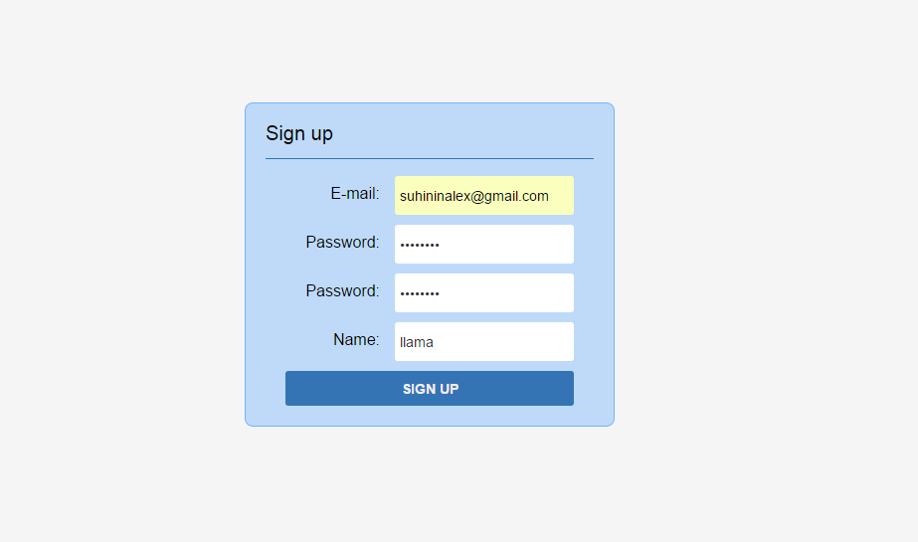
Текущий вид

Slide 18
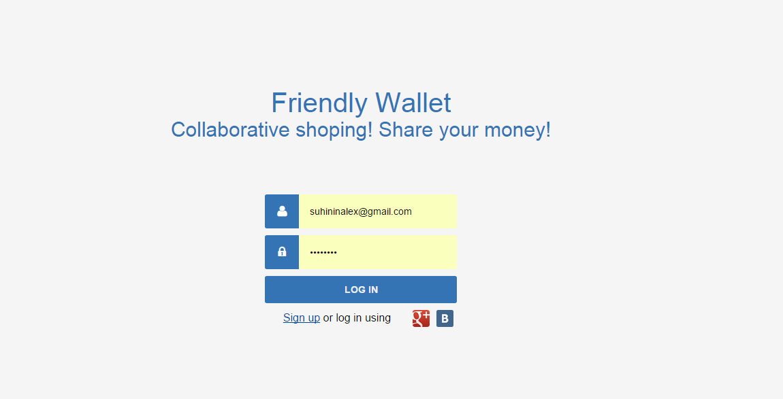
Текущий вид

Slide 19
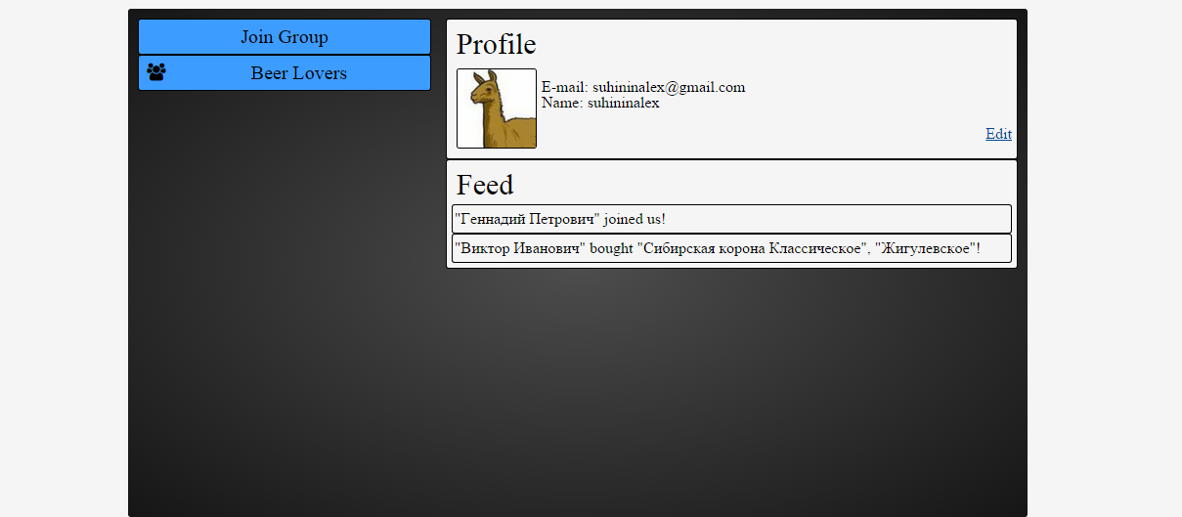
Текущий вид

Slide 20
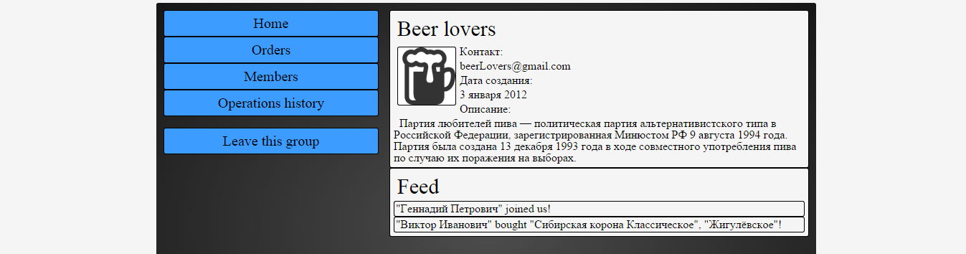
Текущий вид

Slide 21
Текущий вид
На https://fwallet.tk доступны другие страницы

